Slide 1
第 17 堂｜AI 生成作品
Lesson 17 | Creating with Generative AI
• AI 生圖＋AI 音樂：為院舍長者製作正能量作品
AI images + AI music: positive artworks for elderly home residents
• 創科班 Little Makers Class
S.K.H. Lui Ming Choi Secondary School
1

Slide 2
物資表 Materials List
共用平板／手提電腦 Shared tablets / laptops × 2–3 部（全班輪用） 2–3 for the class
彩色列印（海報成品） Colour printing (finished posters） × 每組 1 張 1 per group
藍牙喇叭 Bluetooth speaker × 1 個 1

Slide 3
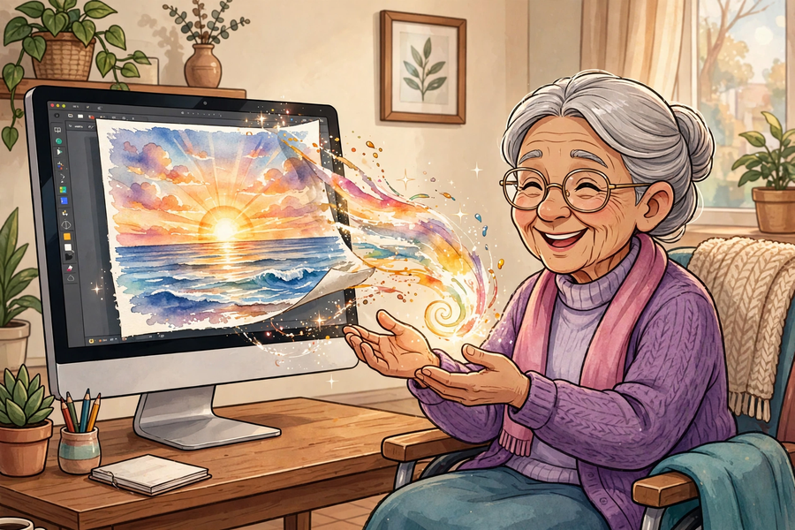

Slide 4
學習目標
Learning Objectives
• 用一句話解釋生成式 AI
Explain generative AI in one sentence
• 小組合作完成一件關愛主題作品
Complete one caring-themed artwork in groups
• 作品表達清晰的正能量訊息
Express a clear positive message
• 說出使用生成式 AI 的兩項注意
Name two precautions for using generative AI
2

Slide 5
引入：AI 畫的「長者笑臉」
Hook: AI-drawn Smiling Faces
• 展示兩張 AI 生成的長者笑臉圖
Show two AI-generated cheerful portraits
• 原理一句話：AI 學過大量圖片，按你的文字描述拼出新圖
In one sentence: AI learnt from many pictures, then composes a new one from your text description
• 本堂任務：為院舍長者做一件正能量作品
Today's task: make one positive artwork for elderly home residents
3

Slide 6
什麼是生成式 AI？
What is Generative AI?
• 按文字描述，產生全新內容（圖像、音樂、文字）的人工智能
AI producing brand-new content (images, music, text) from text descriptions
• 不只是回答問題，而是「創作」
Not just answering questions, but "creating"
• 作品是新的，風格來自它學過的數據
The work is new; its style comes from the data it learnt
4

Slide 7
使用三不
Three Don'ts
• ① 不透露個人私隱：不輸入姓名、電話、學校
1. No private data: no names, phone numbers, schools
• ② 不上傳他人相片：嚴禁上傳真實相片作素材
2. No others' photos: strictly no real photos as material
• ③ 註明 AI 生成：不冒充真人作品
3. Label AI-generated content: never pass off as human work
5

Slide 8
誠信
Integrity
• AI 做的作品不可當作自己親手創作交功課
AI-made works must not be submitted as your own hand-made work
• 引用或使用 AI 作品必須註明出處
Always declare the source when using AI works
• 好的標示：「本作品圖像由 AI 生成，口號由本組同學撰寫。」
Good label: "Images AI-generated; slogans written by our group."
6

Slide 9
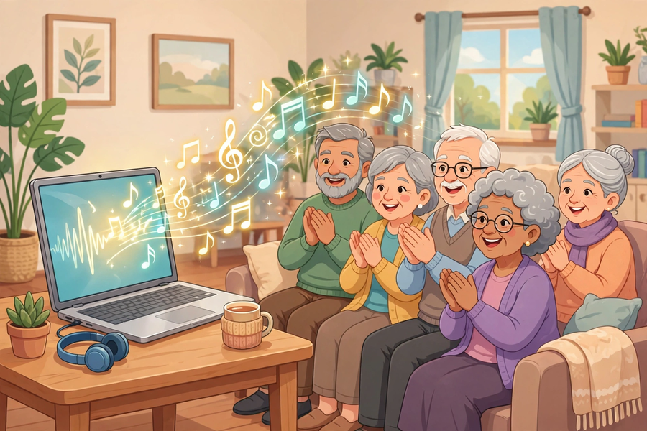
小組任務＋分工
Group Task + Roles
• 選定形式：圖文海報 或 音樂（短音樂／改編生日歌）
Choose a format: illustrated poster or music
• 分工：寫提示、操作裝置、記錄、匯報
Roles: prompt writer, device operator, recorder, presenter
• 輪流使用裝置，每組約八至十分鐘
Take turns with devices, 8–10 minutes each
• 完成初稿後潤飾：修改提示並至少再生成一次
Refine after the draft: revise the prompt and regenerate at least once
7

Slide 10
展示
Showcase
• 每組展示作品，讀出口號／播放音樂
Each group presents: read the slogan / play the music
• 全班給予鼓勵
The class responds with encouragement
• 作品收集後送交長者中心
Works will be collected and sent to the elderly centre
8

Slide 11
總結
Summary
• 生成式 AI：文字描述 → 全新圖像／音樂／文字
Generative AI: text description → new images/music/text
• 三不：不透露私隱、不上傳他人相片、註明 AI 生成
Three don'ts: no private data, no others' photos, label AI-generated content
• AI 是工具，溫度來自人的心意
AI is a tool; warmth comes from people
9

Slide 12
小測驗＋預告
Mini Quiz + Next Lesson
• 抽問：使用生成式 AI 有哪「三不」？
Quick quiz: what are the "three don'ts"?
• 下堂：教電腦認東西——親手用 Teachable Machine 訓練 AI
Next: Teaching Computers to Recognise Things — train AI hands-on with Teachable Machine
10

